Slide 1
VPLIV PSIHOAKTIVNIH SNOVI NA CELICE, TKIVA, ORGANE

Slide 2
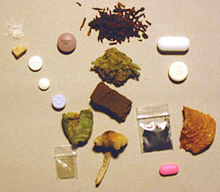
5. PSIHOAKTIVNE SNOVI ALI DROGE

Slide 3
Vrste psihoaktivnih snovi ali drog
Opioidi
Kanabinoidi
Sedativi in hipnotiki
Kokain in drugi stimulansi
Halucinogeni
Tobak in alkohol
https://drustvo-stigma.si/a-z/

Slide 4
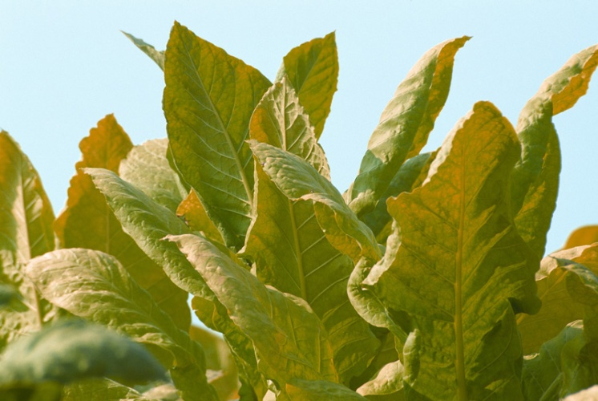
Tobak in alkohol
http://www.cilizadelo.si/tobak.html
http://www.cilizadelo.si/alkohol.html

Slide 5
Delitev
LEGALNE: ILEGALNE:
alkohol, tobak zakoni
zakoni pregon
prometne nezgode, družinske tragedije, umrljivost kriminal

Slide 6
Kaj je droga?
Psihoaktivne droge ali psihoaktivne substance (pogovorno mamila ali droge) so snovi, ki primarno vplivajo na delovanje osrednjega živčnega sistema in tako vplivajo delovanje možganov, spremenijo zaznavanje, počutje, zavest in vedenje ter povzročijo telesno in duševno odvisnost.

Slide 7
Značilnosti zlorabe drog
Nepremagljiva potreba po jemanju droge in nabava nove droge za vsako ceno.
Nagnjenost k povečanju odmerka.
Duševna in telesna odvisnost.
Škodljiv učinek droge na človeka, ki jo uživa in na njegovo okolico.

Slide 8
Alkoholizem
https://vizita.si/dusevnost/alkoholizem.html

Slide 9
Posledice pitja alkohola (takojšne)
DUŠEVNE:
-slabša razsodnost
-nekontrolirano vedenje
-izguba kritičnosti, uvidevnosti
TELESNE:
-upočasnitev refleksov
-slabše delovanje čutil
-neusklajeno gibanje
-motnje govora

Slide 10
Odnos ljudi do alkohola
1. Abstinenti(se popolnoma vzdržijo alkoholnih pijač)
2. Zmerni pivci
Pijejo občasno.
Se znajo obvladati (kdaj, kje,koliko, kaj).
3. Pretirani pivci
Pretiravajo v pitju alkohola -kje, koliko in kako pogosto (ob vsaki priliki pijejo alkohol)
4. Odvisni od alkohola
Alkoholizem je kronična bolezen, ki se ne kaže šele s telesnimi in duševnimi zapleti, temveč že z nastopom odvisnosti in spremembami vedenja in navad, ki jo spremljajo.
5. Nepopravljivo odvisni

Slide 11
Stopnje uživanja alkohola
POSKUSNO PITJE
REDNO PITJE
DUŠEVNA ODVISNOST
TELESNA ODVISNOST

Slide 12
Posledice odvisnosti
1. Telesne
2. Duševne
Sprememba osebnosti (nasilen, pozabljiv, brezvoljen, razdražljiv…).
Psihiatrične(alkoholni bledež –deliriumtremens, alkoholna halucinacija, blodnjavost (ljubosumnost), motnja spomina, samomorilnost).
3. Družbene
V družini: motnje v medsebojnih odnosih
Na delovnem mestu: zmanjša storilnost, konflikti, poškodbe…
Kriminal: 50-60% kaznivih dejanj storjenih pod vplivom alkohola, prometne nesreče
Brezdomstvo-osebnostni in družbeni propad človeka

Slide 13
Alkohol v Sloveniji
https://www.nijz.si/sites/www.nijz.si/files/publikacije-datoteke/alkohol_v_sloveniji_0.pdf
↑ poraba alkohola v Sloveniji
vpliv okolja na pitje alkohola
Neposreden Posreden
-pritisk vrstnikov -praznovanja
-običaji
-reklame

Slide 14
Kajenje
https://www.abczdravja.si/dihala/kajenje/
https://zadihaj.net/pasivno-kajenje-2/

Slide 15
Nikotin
Nikotín je tekoči alkaloid, ki se nahaja v rastlinah iz družine razhudnikovk, zlasti v različnih vrstah tobaka in v koki, v manjših količinah pa tudi v paradižniku, krompirju, jajčevcih in papriki.
Zlahka prodira tudi skozi kožo.
http://www.zadihaj.net/nekzaobljuba/bolezen_odvisnosti.html

Slide 16
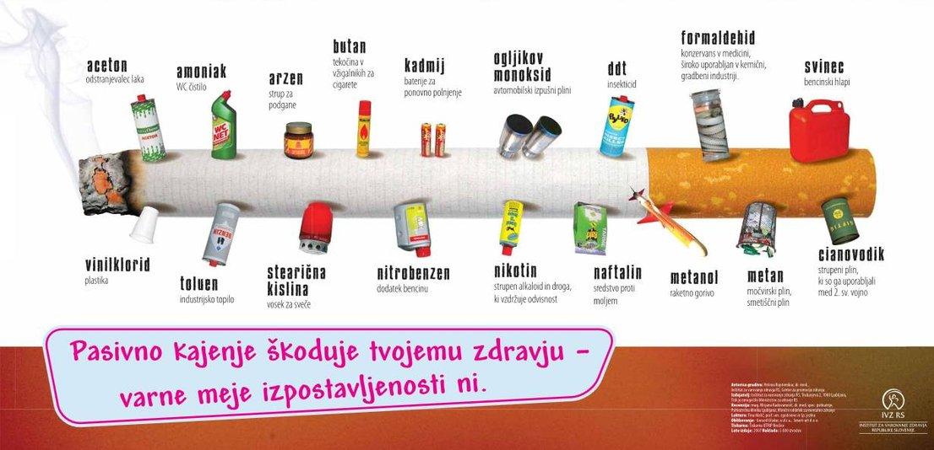
Ogljikov monoksid
Ogljikov monoksid je zelo strupen plin.
Izjemno nevaren je zaradi svojih lastnosti: je neviden, brez vonja in okusa!

Slide 17
Katran
http://www.zadihaj.net/nekzaobljuba/cigaretni_dim.html

Slide 18
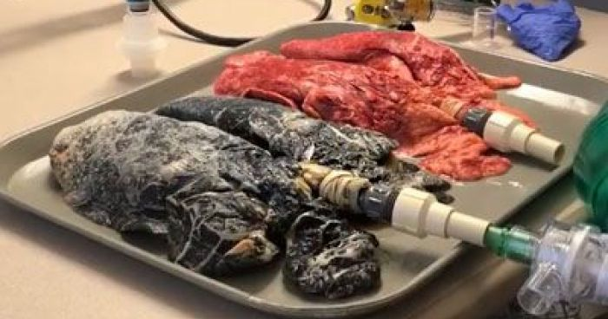
Posledice kajenja
https://zadihaj.net/vii-bolezni-ki-jih-povzroca-kajenje/

Slide 19
https://www.youtube.com/watch?v=RTyfPPc3G9Q

Slide 20
Strokovni pojmi
ABSTINENCA
INTOKSIKACIJA
PREDOZIRANJE
DETOKSIKACIJA
ZLORABA
HREPENENJE
TOLERANCA
ODVISNOST
RECIDIV

Slide 21
ABSTINENCA (treznost), ne uživamo droge
INTOKSIKACIJA (zastrupitev), kratkotrajni učinek droge zaradi previsoke doze v telesu, preneha z izločanjem.
PREDOZIRANJE naključno ali namerno zaužitje takšne količine, ki močno presega običajni odmerek.
DETOKSIKACIJA proces odstranitev droge iz telesa na varen način.
ZLORABA dolgotrajnejše uživanje določene psihoaktivne snovi.

Slide 22
HREPENENJE (močna želja) po drogi, odvisnost od droge.
TOLERANCA za enak učinek je potreben vedno večji odmerek.
ODVISNOST motnja, ki se odraža kot stanje prilagoditve telesa na rabo določene psihoaktivne snovi.
RECIDIV ponovitev vedenja

Slide 23
Zakaj človek sega po drogi?
NEKOČ
Verski obredi
Razlaga smrti
Iskanje smisla
DANES
Iskanje smisla življenja
MLADI
Beg iz realnega življenja
Težnja k nedoživetemu
Radovednost
Eksperimentiranje

Slide 24
Značilnosti oseb, ki segajo po drogi
Težave pri sklepanju stikov
Nizko samospoštovanje
Nizka samozavest
Težave pri prepoznavanju čustev
Težave pri izražanju čustev

Slide 25
Dodatni dejavniki tveganja pri mladostniku
Droga v družini
Vrstniki, ki uživajo drogo
Neustrezen odnos do uživanja drog
Spori v družini
Selitve
Socialno ekonomske težave
Šolska neuspešnost

Slide 26
Duševna odvisnost
Stalna močna želja po drogi (podredi vse dejavnosti).
Prekinja odnose z ljudmi, ki so mu blizu.

Slide 27
Telesna odvisnost
Večanje odmerka za isti učinek..
Pojav abstinenčne krize ob prenehanju.

Slide 28
Abstinenčna kriza-lakota po drogi
Notranja napetost
Razdražljivost in vznemirjenost
Strah
Glavobol, vrtoglavica, nespečnost
Močno razširjene zenice
Znojenje, kihanje, solzenje
Hude bolečine v trebuhu in mišicah
Lahko nastopi smrt

Slide 29
Konoplja
Cannabis sativa
V konoplji se nahaja skupina substanc, ki se imenujejo kanabinoidi, ki so značilni za konopljo, vendar igrajo vlogo tudi v človeškem telesu (npr. pri uravnavanju krvnega tlaka).
En od kanabinoidov ima psihoaktivni učinek, imenuje se delta-9-tetrahidrokanabinol ali THC.

Slide 30
PSIHOLOŠKI UČINKI:
Sprostitev
Popustitev zavor
Veselje
Čas teče počasneje
Zaspanost
Spremembe čutnega zaznavanja
Težave pri zapletenih funkcijah (nejasno izražanje, kratkotrajni spomin, slabša koncentracija)
FIZIOLOŠKI UČINKI:
Povečan apetit in žeja
Suha usta
Sijoče in pordele oči
Pospešen srčni utrip
Potenje
Zaspanost
Nekoordinirani gibi

Slide 31
Tveganja
THC je najbolj topen v maščobah.
Nalaga tudi v možganih iz katerih se sprošča postopoma.
V telesu ostane povprečno več kot teden dni –pri rednih uživalcih še več časa.

Slide 32
Tveganja na psihološki ravni
Upočasni psihične sposobnosti: učenje, zbranost, pomnjenje.
Zmanjšuje opravljanje nalog, ki zahtevajo zbranost in psihomotorične spretnosti(vožnja motornih vozil).
Povzroča paniko in tesnobo.
Sproži shizofrenijo.

Slide 33
Delovanje na možgane in živčevje
Motnje koordinacije (športniki)
Oslabljen spomin
Zmanjšuje sposobnost odločanja
Moti zbranost
Povečuje lagodnost in brezbrižnost
Otežena presoja (varnost pri spolnosti)
Izgubo zavesti ob sočasnem uživanju drugih drog

Slide 34
Delovanje na pljuča
Dim marihuane vsebuje več deset različnih eteričnih snovi, poleg njih pa tudi CO in katran.
Kronični kašelj in bronhitis
Možnost razvoja vseh drugih pljučnih bolezni(rak)
Vnetje sinusov

Slide 35
Delovanje na srce
Pospeši utrip srca.
Motnje hujše pri osebah z visokim krvnim tlakom in srčnimi okvarami.

Slide 36
Delovanje na imunski sistem
Slabi delovanje imunskega sistema.
Povečuje možnost različnih okužb.
Nastanek rakavega obolenja.

Slide 37
Delovanje na spolne organe in reproduktivni sistem
Zmanjša se število in gibljivost spermijev.
Motnje v menstruacijskem ciklusu.
V nosečnosti THC prehaja preko placente na otroka.

Slide 38
Uporaba konoplje v medicini
https://www.nijz.si/sl/uporaba-konoplje-v-medicini

Slide 39
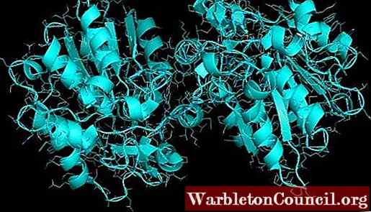
ENCIMI

Slide 40
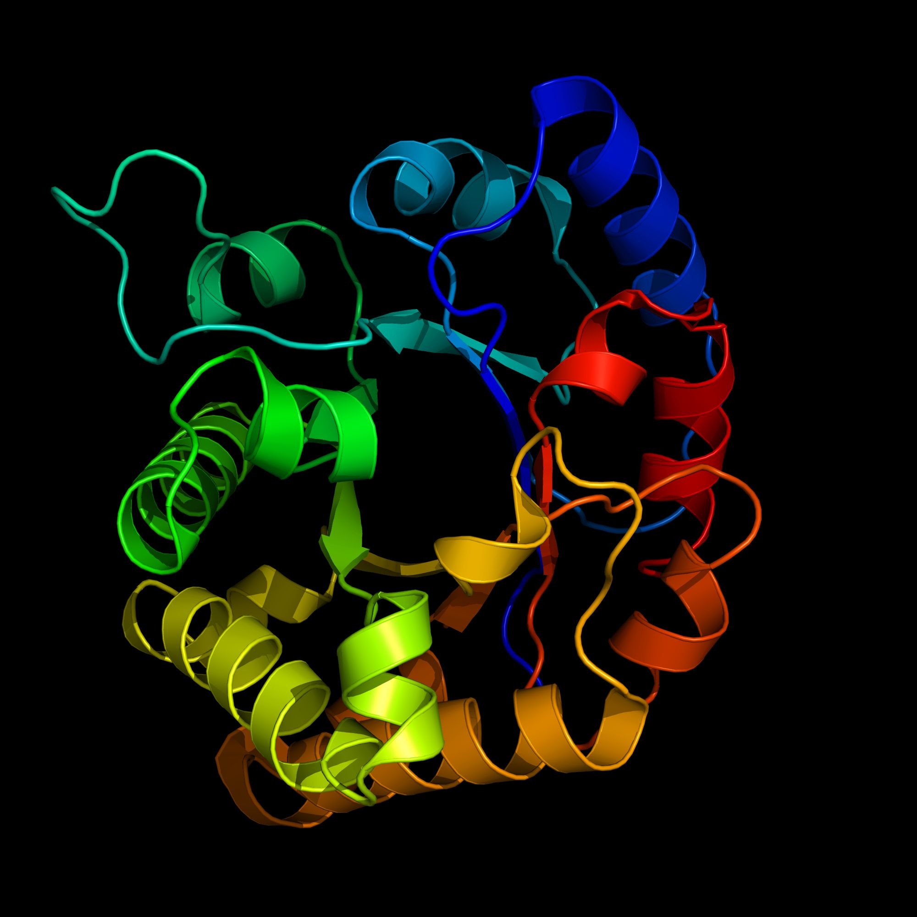
Eno najpomembnejših vlog med beljakovinami imajo encimi. Njihova naloga je, da uravnavajo (katalizirajo) kemijske reakcije v organizmih, zato jih uvrščamo med biokatalizatorje. Biokatalizatorji so katalizatorji, ki delujejo v telesu.

Slide 41
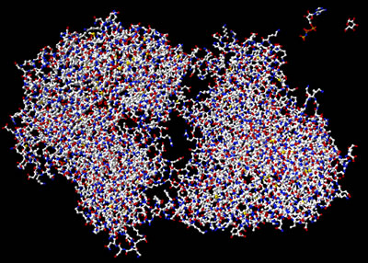
Za reakcije, katalizirane z encimi, velja, da so izredno hitre. Reakcija, ki jo katalizira encim z imenom OMP dekarboksilaza, steče v zgolj 18 milisekundah. Brez tega encima bi reakcija potrebovala kar 78 milijonov let. Ob pristnosti encimov stečejo reakcije hitreje in pri nižji temperaturi, ker encimi znižajo energijo, ki je potrebna, da se reakcija sproži.

Slide 42
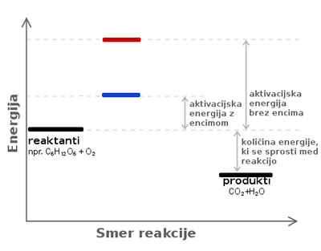

Slide 43
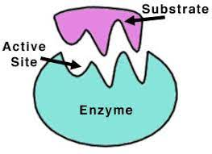
Spojina, na katero deluje encim, se imenuje substrat. Delovanje encimov je specifično; to pomeni, da vsak encim katalizira le nekaj reakcij ali le eno samo.

Slide 44
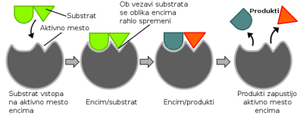
Način delovanja encimov lahko pojasnimo z modelom, imenovanim „rokavica – roka“. Po tem modelu so encimi sposobni, da se nekoliko prilagajajo različnim oblikam molekul, podobno, kot se rokavice prilagajajo različnim rokam, seveda le nekoliko. En del molekule encima se lahko nekoliko prilagaja, zato se nanj vežejo različne molekule, ki imajo podobno obliko. Tudi tiste, ki ovirajo ali prekinejo delovanje encima.

Slide 45
Na podlagi imena substrata oz. imena kemijske reakcije tvorite ime encima in ga zapišite v prazne prostore:
A) Laktoza:
B) Amiloza (in amilopektin; oba sta sestavini škroba):
C) Polimerizacija DNK vijačnice:

Slide 46
Zakaj ne sme človekova telesna temperatura narasti na več kot 42 °C?
A Ker pride do povečanega izločanja vode iz telesa, kar lahko povzroči dehidracijo
B Ker se v krvi pojavijo mehurčki hlapnih snovi, kar povzroči moten pretok kisika do celic.
C Ker lahko pride pri tako visoki temperaturi do spremembe zgradbe beljakovin.

Slide 47
KATABOLIZEM, ANABOLIZEM, METABOLIZEM

Slide 48
KATABOLIZEM
Katabolizem pomeni razgradnjo presnovnih produktov do enostavnejših molekul.
Telo uporablja katabolne procese zlasti za razstrupljanje in pridobivanje energije.
Katabolizem je energetsko sklopljen z anabolizmom; energija, ki nastaja med katabolnimi procesi, se porablja za izgradnjo kompleksnejših molekul v procesih anabolizma.

Slide 49
ANABOLIZEM
Anabolizem je del presnove, ki zajema izgradnjo telesu lastnih snovi iz manjših molekul, pri čemer se porablja energija.
Energija za anabolne procese izhaja pri fototrofnih organizmih iz sončne energije, pri kemotrofnih organizmih pa s katabolnimi procesi energetsko bogatih molekul.
Energija, ki vstopa v anabolne procese, je shranjena v molekulah ATP. Načeloma so anabolne reakcije oksidativni procesi.

Slide 50
METABOLIZEM
Metabolizem je serija povezanih encimsko kataliziranih reakcij znotraj živih organizmov.
V osnovi delimo metabolizem na katabolizem in anabolizem.
Katabolizem je razgradnja večjih molekul na manjše, anabolizem pa je izgradnja večjih molekul iz manjših. Iz energijskega vidika se omenjena procesa ločita po tem, da pri katabolizmu energija nastaja pri anabolizmu pa se porablja.

Slide 51
https://www.youtube.com/watch?v=Si8lRPNwsEI

Slide 52
MITOZA, MEJOZA TER NESPOLNO IN SPOLNO RAZMNOŽEVANJE

Slide 53
MITOZA
https://www.youtube.com/watch?v=C1WFIFeVes8

Slide 54
MEJOZA
https://www.youtube.com/watch?v=HnkGGZpZxFk

Slide 55
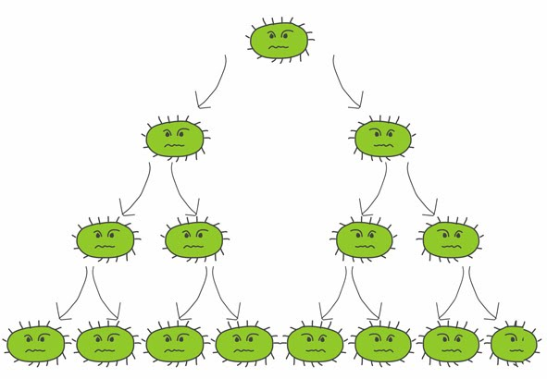
NESPOLNO RAZMNOŽEVANJE
+ hitrejše večanje populacije
+ hitrejše nadomeščanje propadlih osebkov
+ večja možnost preživetja
+ manj energije
Prilagojenost na en
tip okolja, če se le-ta
spremeni, populacija
propade.

Slide 56
SPOLNO RAZMNOŽEVANJE
+ genetsko različni
+ preživijo, čeprav se okolje spremeni
manj potomcev
energija za vzdrževanje spolnih organov
iskanje partnerja

